Slide 1

ДАнон
Васил Ценков №2993
Веселин Фърцов №2966

Slide 2
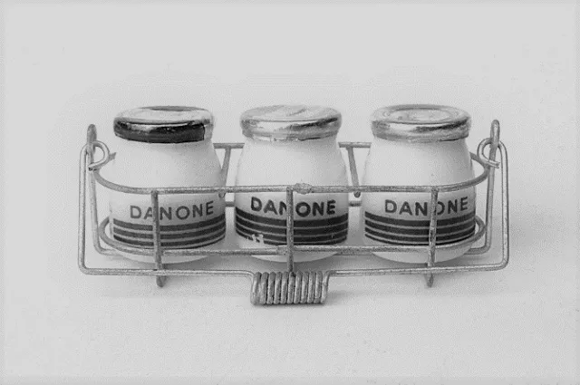
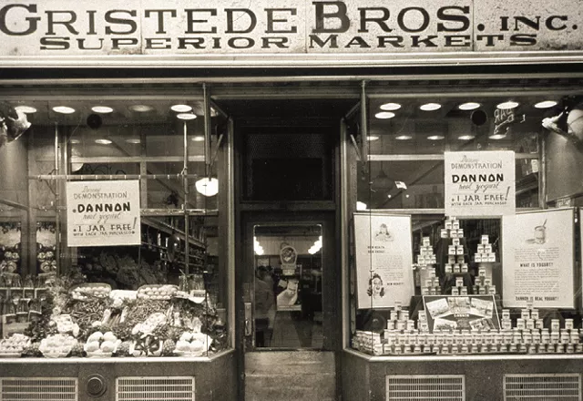
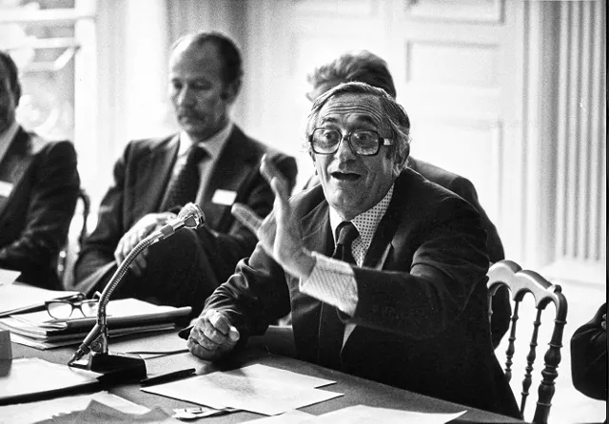
История на данон
1919г.
1929-1942г.
1972г.
В Барселона, Исак Карасо създава нов продукт – кисело мляко
Кръстен е на сина му Даниел
Първоначално се е продавал в аптеките
Бизнесът се разраства отвъд Атлантическия океан
През 1942 се предлага в Ню Йорк
По време на срещата на бизнес лидери в Марсилия, Антоан Рибо дефинира нова функция на мениджмънта – корпоративна социална отговорност

Slide 3
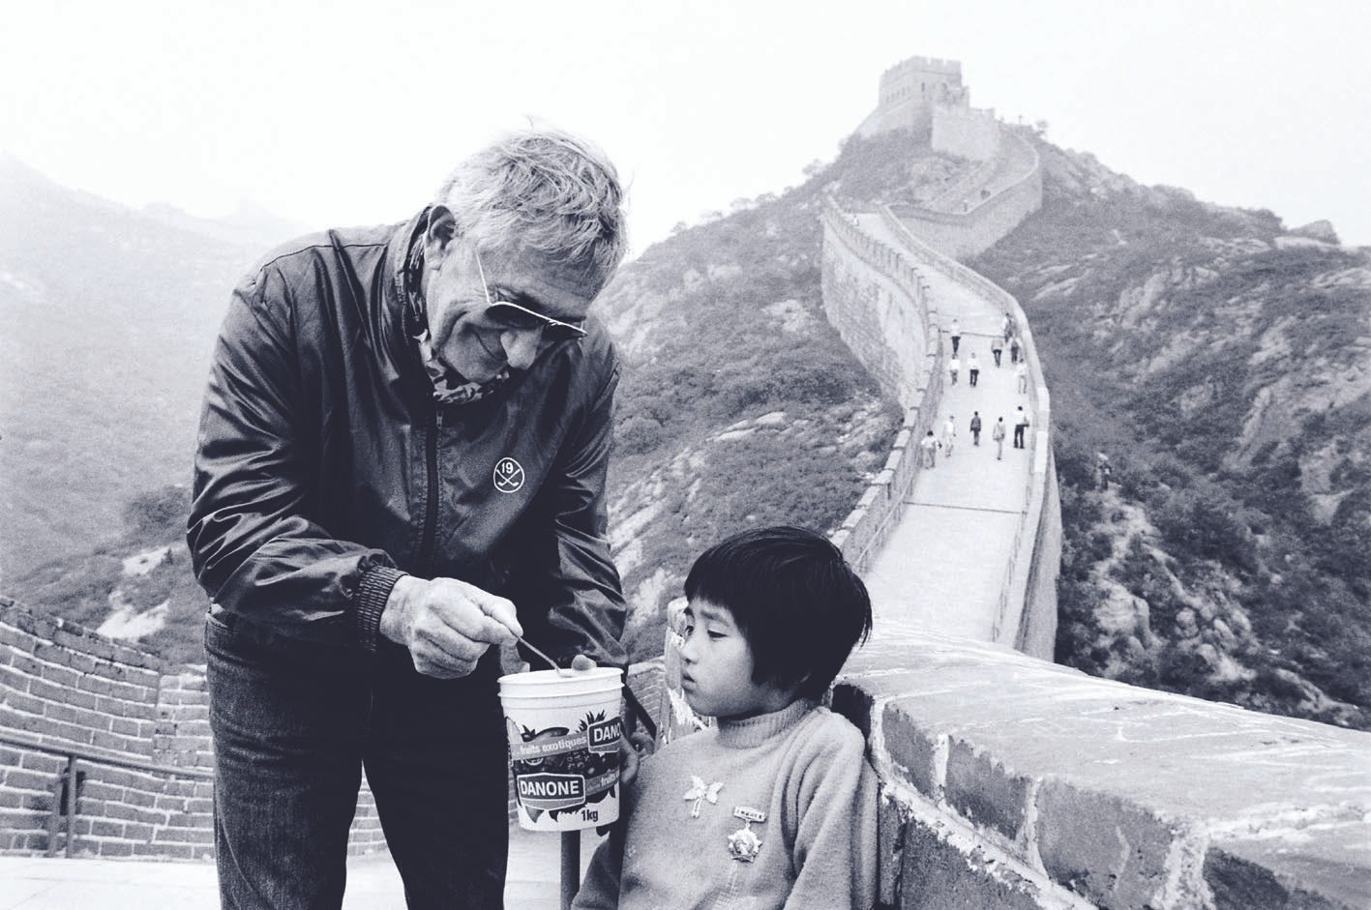
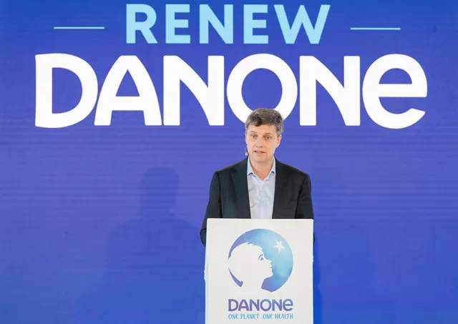
1990
Компанията става третата най-голяма фирма за производство на храни в Европа. Търси се разрастване
2000
Едновременно с това се поддържа първоначалната мисия да доставят здраве чрез храна
2022
Създаден е план „Обновяване на Данон“, които цели да постигне още по-голям баланс заинтересованите лица и бизнеса

Slide 4




Business Model Canvas
Designed for: Danone
Designed by: Vasil Tsenkov, Veselin Fartsov
Date: 11.01.2024
Version: 1
Key Partners
Key Activities
Value Propositions
Customer Relationships
Customer Segments
Дъщерни дружества
R&D
QA
Маркетинг
„Да носят здраве чрез храна до възможно най-много хора“
Социален бизнес
Хуманизъм
Отвореност
Качество
Световният пазар
Производство
Вериги на доставки
Дистрибуция
Брандинг
Традиция
Разпознаваемост на бранда
Кооперация
Инвеститори
Освен бизнес успех Данон се ангажира и със социален прогрес
Фокус към децата и техните родители
Заинтересовани лица
Key Resources
Качествени и здравословни продукти
Channels
Присъствие на повече от 130 пазара
Търговци на дребно
Търговци на едро
Учени
САЩ
Китай
Франция
Доставчиците на суровини
Разпознаваемост на бранда
Заводи
Логистика
Грижа към обществото и научните изследвания
Уебсайтове
Социални медии
Cost Structure
Revenue Streams
Специализирани продукти
За деца и възрастни
Млечни продукти
Продукти на растителна основа
Суровини
Производство
Пакетиране
Дистрибуция
R&D
Заплати
Реклама
Данъци
Продажба на продукция
Бутилирани води
Original version: Strategyzer.com
This work is licensed under the Creative Commons Attribution-ShareAlike 4.0 International License.
businessmodelanalyst.com

Slide 5
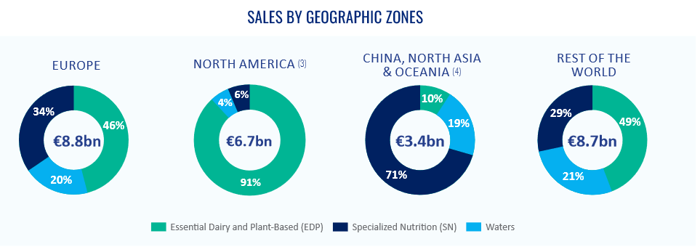
Предимства на Бизнес модела
Разпознаваемост на бранда
Глобална мрежа от производствени и дистрибуторски мощности
Инвестиции научноизследователска и развойна дейност

Slide 6
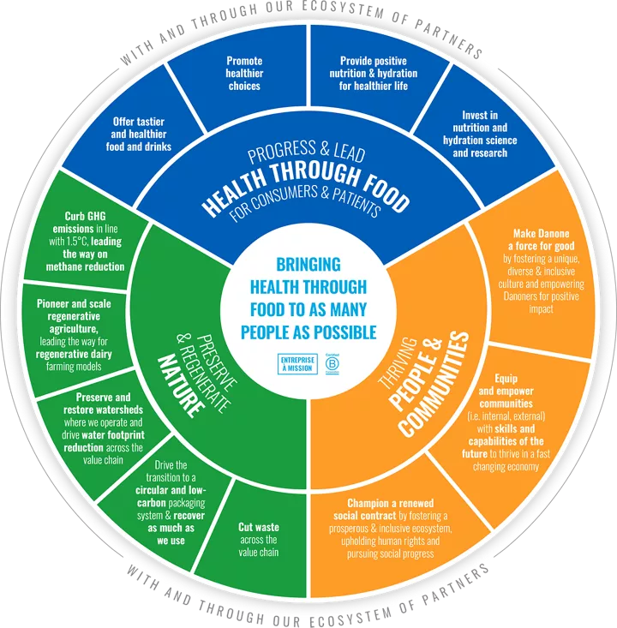
Предимства на социалния модела
Aнгажира се разработването на здравословни продукти
Стреми се да намали въздействието си върху околната среда
Насърчава се устойчивото развитие на местните общности

Slide 7
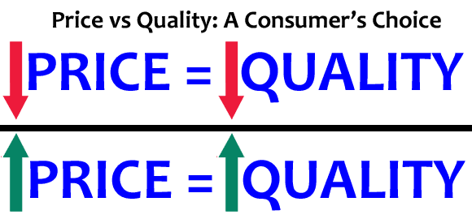
Недостатъци на Бизнес модела
Сравнително високи цени
Висока конкуренция
Високи разходи за R&D

Slide 8
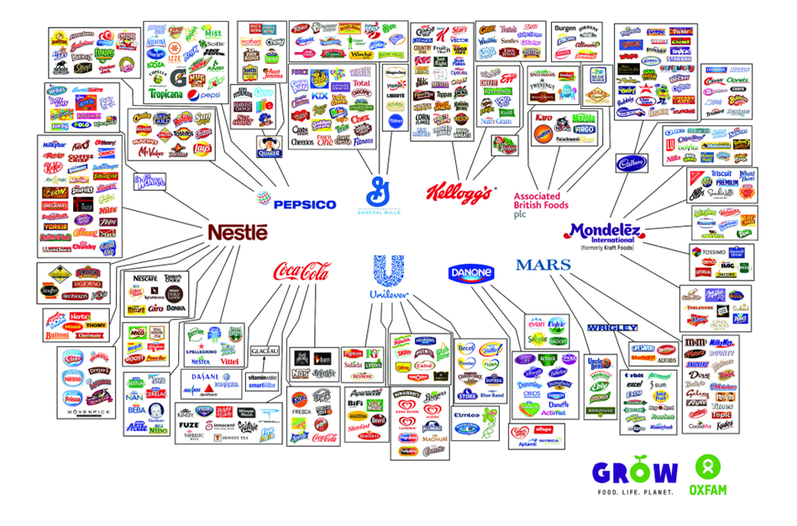

Slide 9



Предложение за подобряване на стратегия
Нови продукти
Пазарно разширяване
R&D
Да разработи нови продукти, които са насочени към специфични потребителски сегменти, като например хора с алергии или хора, които следят теглото си.
Да разшири присъствието си в развиващите се пазари, където има нарастващо търсене на здравословни храни.
Да работи с университети и научни институти, за да разработи нови технологии за производството на здравословни храни.

Slide 10
Благодаря за вниманието!

